Slide 1
القهوة

Slide 3
اشتهر اليمن والحبشة بزراعة البن الذي يستخدم لتحضير القهوة العربية بعد تحميصه .

Slide 4
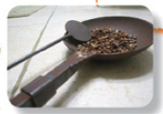
قارني بين تحميص البن في السابق وفي الوقت الحاضر .

Slide 5
طحن البن :

Slide 6
حفظ البن :

Slide 7
تذكري :
قفل علبة البن جيدا بعد كل استعمال .

Slide 8
القهوة العربية :

Slide 9
القهوة العربية :

Slide 11
